Slide 1
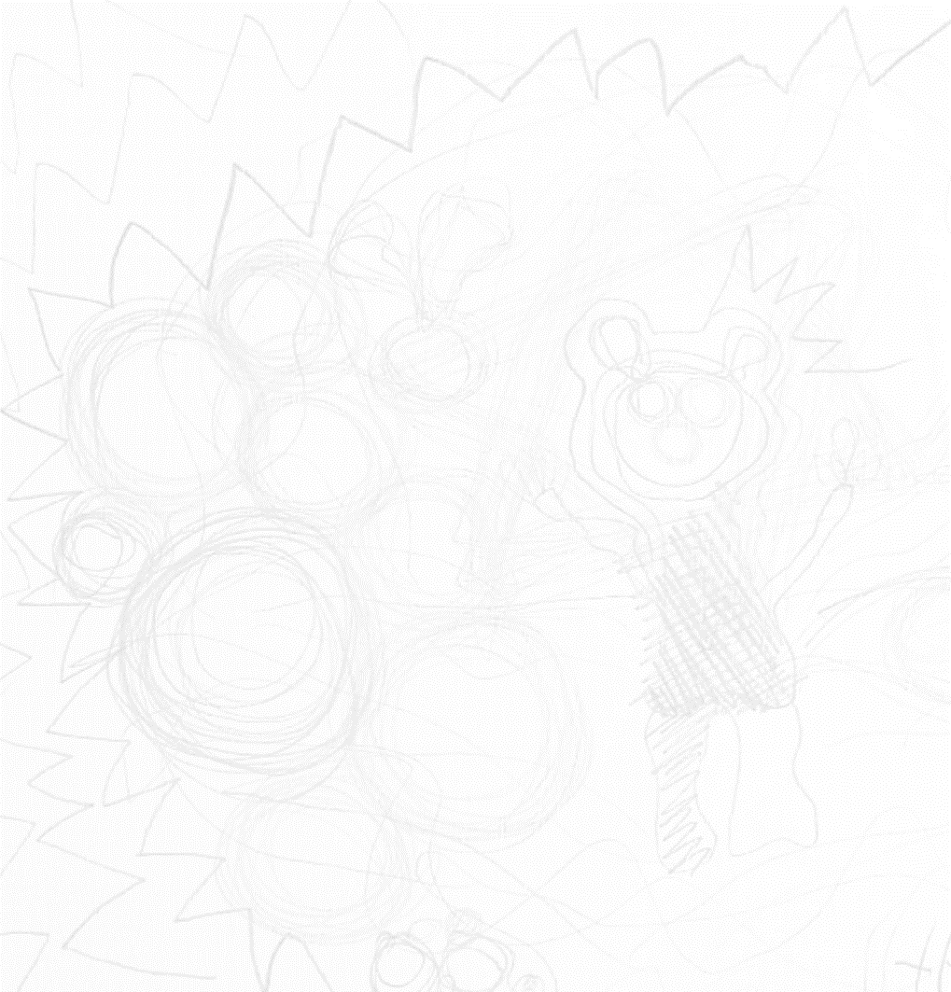
KONCEPT PŘÍPRAVY NA UMĚLECKO-TERAPEUTICKOU AKTIVITU
Jméno a Příjmení

Slide 2
NÁZEV AKTIVITY
„MOTTO/CITÁT“
Studijní obor:

Slide 3
ARTETERAPEUTICKÉ PROSTŘEDÍ:
Cílová skupina a časové požadavky

Slide 4
TEXT:

Slide 5
CÍLE UMĚLECKO-TERAPEUTICKÉ AKTIVITY A JEJÍ PLÁNOVANÝ OBSAH
CÍLE UMĚLECKO-TERAPEUTICKÉ AKTIVITY A JEJÍ PLÁNOVANÝ OBSAH
ARTETERAPEUTICKÉ TÉMA
VÝTVARNÁ TECHNIKA
POTŘEBNÉ POMŮCKY, MATERIÁLY A TECHNICKÉ VYBAVENÍ
KONKRÉTNÍ CÍLE UMĚLECKO-TERAPEUTICKÉ AKTIVITY

Slide 6
TEXT:

Slide 7
POSTUP ŘEŠENÍ UMĚLECKO-TERAPEUTICKÉ AKTIVITY S PRŮBĚŽNÝM ČASOVÝM ROZVRHEM

Slide 8
1. Fáze: Kontakt a motivace

Slide 9
TEXT:

Slide 10
2. Fáze: Organizace a vyjasňování arteterapeutického námětu

Slide 11
TEXT:

Slide 12
3. Fáze: Improvizace a vstup do hlavního tvůrčího procesu

Slide 13
TEXT:

Slide 14
4. Fáze: Ukončení tvůrčího procesu

Slide 15
TEXT:

Slide 16
5. Fáze: Archivace artefaktů a co dále?

Slide 17
TEXT:

Slide 18
DISKURZIVNÍ ČÁST

Slide 19
TEXT:

Slide 20
REFLEXE TVŮRČÍ AKTIVITY

Slide 21
TEXT:

Slide 22
OBRAZOVÁ PŘÍLOHA
FOTOREPORT

Slide 23

AUTOR ARTEFAKTU (anonymita autora - věk, iniciály, pohlaví). „Název artefaktu“ (pokud jej autor pojmenoval), rok vzniku díla, technika.
Fotoarchiv X (kdo foto pořídil?).
Stručný popisek

